Slide 1
İZMİR
YENİLENEBİLİR ENERJİ
KAYNAKLARI ANALİZİ
GES · RES · MİKRO-HES · NÜKLEER
Danışman: Doç. Dr. Ceyda Aksoy Tırmıkçı
Ekip: Can Burak Turcan · Afra Katırcı · Vahit Cem Bozkaya
SAÜ | Elektrik-Elektronik Mühendisliği | 2024–2025

Slide 2
Sunum İçeriği
01
İzmir — Enerji İhtiyacı ve Tüketim Analizi
02
Güneş Enerjisi (GES) — Tanıtım, Hesaplamalar, Göstergeler
03
Rüzgar Enerjisi (RES) — Tanıtım, Hesaplamalar, Göstergeler
04
Mikro-HES — Tanıtım, Hesaplamalar, Göstergeler
05
Nükleer Enerji — Tanıtım, Uygunluk Değerlendirmesi
06
Karşılaştırmalı Analiz ve Sonuç
SAÜ EEM | İzmir Yenilenebilir Enerji Analizi

Slide 3
İzmir
Enerji İhtiyacı
SAÜ EEM | Yenilenebilir ve Sürdürülebilir Enerji

Slide 4
İzmir — Yıllık Elektrik Tüketimi ve İhtiyaç Analizi
~14,8 TWh
4,5 M
~3.289
~3.500
Yıllık Toplam
Elektrik Tüketimi
Nüfus
(2023)
kWh/Kişi/Yıl
Ortalama
kWh/Hane/Yıl
Türkiye Ort.
Sektör | Pay (%) | Yıllık Tüketim (MWh) | Açıklama
Sanayi | ~%45 | ~6.660.000 MWh | Aliağa rafineri, demir-çelik, kimya
Konut | ~%35 | ~5.180.000 MWh | 4,5M nüfus, ~3.289 kWh/kişi
Ticaret & Diğer | ~%20 | ~2.960.000 MWh | Turizm, hizmet, kamu
TOPLAM | %100 | ~14.800.000 MWh | TEİAŞ 2023 il bazlı veri
📊 Üretimimizin İhtiyacı Karşılama Oranı (Hesaplarımıza Göre)
GES 50 MWp: 69.800 MWh → Toplam ihtiyacın %0,47'ını karşılar | RES 34,5 MW: 120.900 MWh → %0,82'ını karşılar
Hibrit (GES+RES): 190.700 MWh → %1,29'ını karşılar | Tüm İzmir için ~4.229 adet RES türbini (V136-3,45 MW, CF=%40) gerekir.
SAÜ EEM | İzmir Yenilenebilir Enerji Analizi

Slide 5
İzmir’in Yenilenebilir Enerji Portföyü ve Tarihsel Gelişimi
​1. Türkiye'nin Rüzgar Başkenti
​Liderlik: İzmir, Türkiye'nin rüzgar enerjisi kurulu gücünde lider şehirdir. Ülkedeki toplam rüzgar kapasitesinin yaklaşık %20'sine tek başına ev sahipliği yapar.
​Çeşitlilik: Şehirde rüzgarın yanı sıra jeotermal (özellikle Dikili ve Balçova bölgelerinde), biyokütle (Harmandalı tesisi gibi) ve hızla artan lisanssız güneş enerjisi yatırımları mevcuttur.
​Sanayi Kümelenmesi: İzmir sadece enerji üretmekle kalmaz; rüzgar türbini kanadı, kule ve jeneratör üretimiyle bu alanın sanayi merkezidir.
​
2. Neden Rüzgar ve Güneş?
​Stratejik Uygunluk: Yapılan analizler, İzmir'in yüksek kapasite faktörü (%40) nedeniyle en çok RES (Rüzgar Enerji Santralleri) kurulumuna uygun olduğunu göstermektedir.
​Güneş Potansiyeli: Şehir, günlük ortalama 4,78 kWh/m² ışınım değeriyle GES yatırımları için de oldukça yüksek bir potansiyele sahiptir.
​Kısıtlar: Nükleer enerji, şehrin aktif fay hattı yapısı ve yüksek nüfus yoğunluğu nedeniyle teknik ve yasal olarak uygun görülmemiştir.
​
3. İzmir’in Yenilenebilir Enerji Tarihçesi
​1998 — Bir Dönüm Noktası: Türkiye'nin ilk rüzgar enerji santrali (ARES), İzmir’in Çeşme-Alaçatı bölgesinde kurulmuştur. Bu, şehrin yenilenebilir enerji yolculuğunun başlangıcıdır.
​2000'ler — Çeşitlenme: Jeotermal enerjinin konut ısıtmasında (Balçova) yaygınlaşması ve ilk büyük ölçekli biyokütle yatırımlarının başlaması.
​2010'lar — Sanayileşme: İzmir’in yerli yenilenebilir enerji ekipman üretiminde bir merkez haline gelmesi ve büyük ölçekli RES projelerinin (Karaburun, Bergama vb.) hız kazanması.
SAÜ EEM | İzmir Yenilenebilir Enerji Analizi

Slide 6
Güneş Enerjisi
(GES)
SAÜ EEM | Yenilenebilir ve Sürdürülebilir Enerji

Slide 7
Güneş Enerjisi — Nedir? Türleri? Avantaj / Dezavantaj
Güneş Enerjisi Nedir?
Güneş ışınımının fotovoltaik (PV) hücreler ya da ısıl toplayıcılar aracılığıyla elektrik veya ısı enerjisine dönüştürülmesidir. Temel prensip, foton enerjisinin yarı iletken malzemedeki elektronu uyararak akım oluşturmasıdır.
Monokristal Si
Polikristal Si
İnce Film (CdTe)
Konsantre PV
Verim: %20–23
En yüksek verimlilik
Pahalı üretim
Uzun ömür (30+ yıl)
Verim: %15–18
Daha uygun maliyet
Daha az verimli
Yaygın kullanım
Verim: %10–13
Esnek yüzeylere uygun
Düşük maliyet
Düşük performans
Verim: %40+
Yüksek doğrudan isin.
Karmaşık sistem
Sınırlı kullanım
✅ Avantajlar
❌ Dezavantajlar
• Sonsuz ve temiz kaynak — CO₂ sıfır (işletmede)
• Düşük işletme ve bakım maliyeti
• Modüler; küçük-büyük her ölçekte uygulanabilir
• Şebeke bağlantısız (off-grid) kullanım imkânı
• 30+ yıl ömür; YEKDEM garantili gelir
• Gece üretim yok; bulutlu havada düşük verim
• Kapasite faktörü düşük (%15–22)
• Büyük alan gereksinimi (50 MWp ≈ 100+ ha)
• Depolama maliyeti yüksek (batarya)
• Panel üretiminde kimyasal ve enerji tüketimi
SAÜ EEM | İzmir Yenilenebilir Enerji Analizi

Slide 8
Güneş Enerjisi (GES) — Güncel Fotovoltaik Teknolojileri ve Verimlilik Karşılaştırması
Monokristal PERC
TOPCon
HJT
(Heterojunction)
Bifacial
(Çift Yüzlü)
Perovskite
Tandem
CIGS / CdTe
İnce Film
Verimlilik: %21–23
30+ yıl ömür garantisi
Türkiye: %55 pazar payı
Düşük sıcaklık kayıpları
En olgun teknoloji
Verimlilik: %23–25
Tünel oksit pasivasyonu
PERC'e göre %7+ üstün
Hızla yaygınlaşıyor
Maliyet: PERC+%8
Verimlilik: %24–26,5
En düşük sıcaklık katsayısı
Çift yüzlü üretim uyumlu
Sıcak iklimde avantaj
Maliyet: PERC+%20
Arka yüzden +%10–30 ek üretim
PERC/TOPCon/HJT ile entegre
Zemin yansıması kritik (ρ≥0,3)
Tracker ile sinerjik
İzmir açık arazileri için ideal
Lab verimi: %33,9 (rekor)
Düşük üretim maliyeti potansiyeli
Dayanıklılık sorunu çözülüyor
Si tandem: %30+ ticari hedef
Türkiye TAEK araştırıyor
Verimlilik: %13–16
Esnek yüzeylere uygulanabilir
Düşük ışık performansı iyi
Çatı & cephe (BIPV) için
Çelik/cam substrat
Yüksek Verimli Sınıf
Ek Üretim Kazanımı
Esnek & BIPV
En Yaygın Ticari
2024 Yeni Standart
2026–2028 Ticari Hedef
Teknoloji
Ticari Verim
Lab Rekoru
Üretim Maliyeti ($/Wp)
Sıcaklık Kats. (%/°C)
Pazar Payı (2024)
Mono PERC
%21–23
%26,7
0,20–0,25
−0,36
~%55
TOPCon
%23–25
%28,6
0,22–0,28
−0,30
~%25
HJT
%24–26
%26,6
0,28–0,35
−0,25
~%8
Bifacial (ek)
Hücre+%10–30
—
Hücre mly + kira
—
%40+ kurulum
Perovskite Tandem
—(geliştirme)
%33,9
0,10 (hedef)
−0,20
Pilot aşama
✅ İzmir Güncel Teknoloji için Öneri: İzmir yaz sıcaklığı (~33°C) nedeniyle düşük sıcaklık katsayısına sahip HJT veya TOPCon bifacial paneller yıllık %8–12 daha fazla enerji üretir. Torbalı/Selçuk açık arazileri için TOPCon bifacial + sabit β=32° kombinasyonu 2024 maliyet-verim optimumudur.
SAÜ EEM | İzmir Yenilenebilir Enerji Analizi

Slide 9
Güneş Enerjisi (GES) — Kurulum Tipleri ve İzmir İçin En Uygun Seçenek
Sabit Eğimli
(Fixed Tilt)
Tek Eksenli
Tracker
Çift Eksenli
Tracker
Çatı Üstü
(Rooftop PV)
Tarım-PV
(Agri-PV)
• En basit, düşük maliyet
• β = 32° (İzmir için opt.)
• Mevsimsel verim kaybı
• Bakım: çok kolay
• Yatay eksen E→B takip
• +%15–25 enerji artışı
• Orta maliyet (+%20)
• Mekanik bakım gerekir
• Tam güneş takibi
• +%30–40 enerji artışı
• Yüksek maliyet (+%40)
• Karmaşık bakım
• Kentsel kullanım
• Arazi maliyeti yok
• Daha düşük ölçek
• Yapı güçl. gerekir
• Panel + tarım bir arada
• Gölge → su tasarrufu
• Çifte gelir imkânı
• Seçili bitkilerle uyumlu
Kriter
Sabit Eğim
Tek Eksen
Çift Eksen
Çatı
Agri-PV
Kurulum Maliyeti
⭐ Düşük
Orta
Yüksek
Orta
Orta-Yük.
Yıllık Verim
Baz
+%15-25
+%30-40
Düşük
+%20
Bakım Kolaylığı
⭐ Çok kolay
Orta
Karmaşık
Kolay
Orta
İzmir Uygunluğu
⭐ Çok uygun
Uygun
Maliyet↑
Kentsel
Menderes havzası
✅ İzmir İçin Öneri: Sabit eğimli (β=32°) sistem büyük çiftlikler için en ekonomik seçenek olacağına inanıyoruz. Tek eksenli tracker, Torbalı/Menderes havzasındaki büyük açık alanlarda maliyet-verim dengesi açısından tercih edilebilir. Agri-PV ise Menderes deltası meyve bahçeleri ile entegrasyon için idealdir.
SAÜ EEM | İzmir Yenilenebilir Enerji Analizi

Slide 10
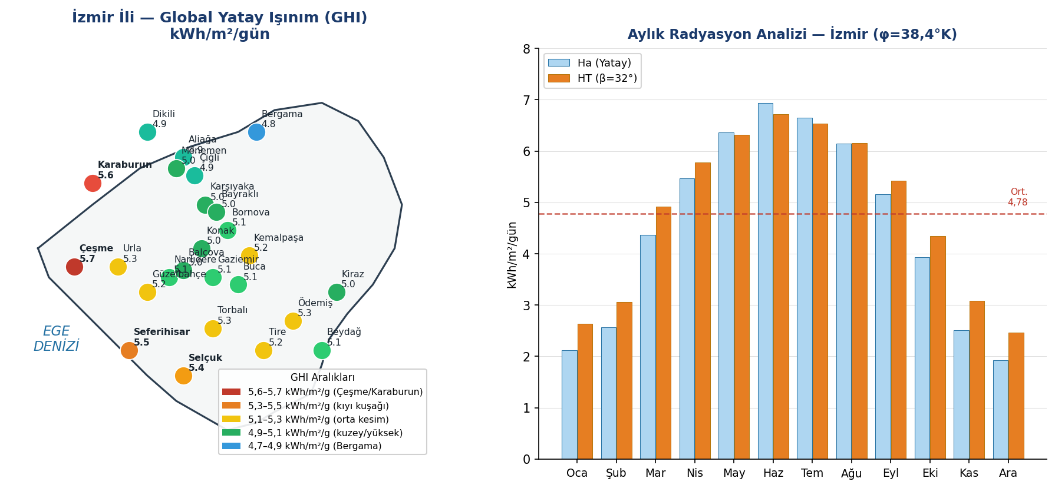
Güneş Enerjisi — İzmir Güneş Radyasyonu Haritası ve Aylık Analiz
Harita Yorumu ve İzmir İçin Çıkarımlar
Çeşme (5,7) ve Karaburun (5,6 kWh/m²/g) en yüksek GHI değerlerine sahip olduğu için GES lokasyonu açısından önceliklidir. Yıllık ort. HT = 4,78 kWh/m²/g (β=32°) Türkiye ortalamasının 3,6'nın %33 üzerindedir. Yaz zirvesi (Haziran) 6,72 kWh/m²/g, Kış tabanı (Aralık) 2,46 kWh/m²/g ve Kapasite faktörü: CF %15,9 için 50 MWp çiftlik 69.800 MWh/yıl üretir
SAÜ EEM | İzmir Yenilenebilir Enerji Analizi

Slide 11
Güneş Enerjisi (GES) — Hesaplamalarımız & Temel Göstergeler
%15,9
1,5–2,5
8–12
69.800
Kapasite Faktörü (CF)
İzmir 50 MWp
EPBT (Yıl)
Enerji Geri Ödeme
GPBT (Yıl)
Finansal Geri Ödeme
MWh / Yıl
50 MWp Üretim
Ay | Ha (kWh/m²/g) | n (saat) | HT (kWh/m²/g) | Kt
Ocak | 2,12 | 4,95 | 2,64 | 0,413
Mart | 4,37 | 7,24 | 4,92 | 0,464
Haziran | 6,93 | 11,55 | 6,72 | 0,458
Eylül | 5,16 | 9,80 | 5,42 | 0,476
Aralık | 1,92 | 4,55 | 2,46 | 0,421
ORTALAMA | 4,51 | 8,23 | 4,78 | 0,453
φ = 38,4°K | β = 32° | Gsc = 1360,8 W/m² | Model: Erbs (1982)
CF Hesabı: 1 MWp × 4,78 h × 0,80 × 365 = 1.396.240 kWh/yıl → CF = 1.396.240 / 8.760.000 = %15,9
EPBT: Üretim için harcanan enerji / Yıllık üretim → Monokristal Si için ~1,5–2,5 yıl
GPBT: Yatırım maliyeti / Yıllık YEKDEM geliri → ~8–12 yıl (GES YEKDEM: 13,3 ABD ¢/kWh + yerli bileşen bonusları)
SAÜ EEM | İzmir Yenilenebilir Enerji Analizi

Slide 12
Rüzgar Enerjisi
(RES)
SAÜ EEM | Yenilenebilir ve Sürdürülebilir Enerji

Slide 13
Rüzgar Enerjisi — Nedir? Türleri? Avantaj / Dezavantaj
Rüzgar Enerjisi Nedir?
Rüzgarın kinetik enerjisinin türbin kanatları aracılığıyla mekanik enerjiye, ardından jeneratörle elektrik enerjisine dönüştürülmesidir. Temel formül: P = ½ × ρ × A × v³. Güç, rüzgar hızının küpüyle orantılıdır.
Onshore (Karada)
Offshore (Denizde)
YERT (Yatay Eksenli)
DERT (Dikey Eksenli)
Hub: 80–150 m
CF: %30–45
Yaygın, olgun teknoloji
Düşük maliyet
Hub: 100–180 m
CF: %45–55
Daha yüksek üretim
Yüksek maliyet
3 kanatlı standart
Yüksek verim (%45+)
Ses sorunu az
Ticari standart
Savonius, Darrieus
Her yönden rüzgar
Düşük verim
Kentsel kullanım
✅ Avantajlar
❌ Dezavantajlar
• Gece ve kış dahil 24/7 üretim kapasitesi
• Yüksek kapasite faktörü (%38–52)
• Düşük LCOE (kWh başı en düşük maliyet)
• Sıfır su tüketimi; minimal arazi kullanımı
• YEKDEM: 10 yıl $0,107/kWh garanti
• Görsel ve gürültü etkisi (toplumsal kabul)
• Kuş/yarasa göçü etkisi (ÇED zorunlu)
• Rüzgara tam bağımlı (değişken üretim)
• SİT/turizm kısıtları (Çeşme, Foça)
• Yüksek montaj yüksekliği; özel ekipman
SAÜ EEM | İzmir Yenilenebilir Enerji Analizi

Slide 14
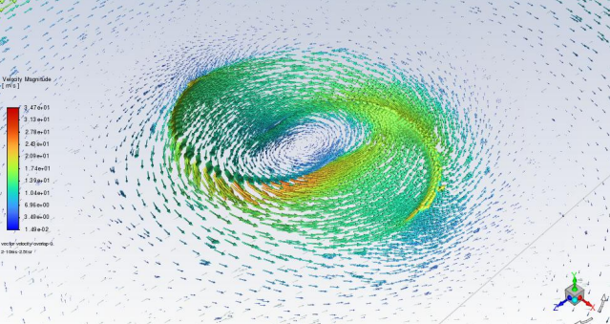
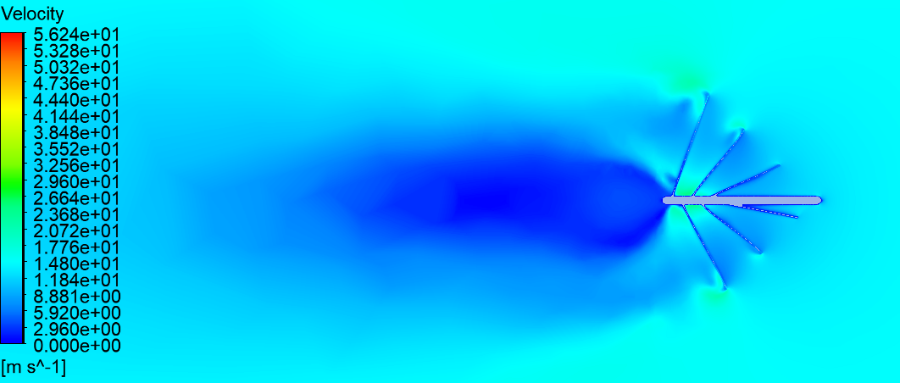
Rüzgar Enerjisi — Nedir? Türleri? Avantaj / Dezavantaj
SAÜ EEM | İzmir Yenilenebilir Enerji Analizi

Slide 15
Rüzgar Enerjisi (RES) — Güncel Türbin Teknolojileri, Dünyanın En Büyük Türbinleri ve Akıllı Kontrol
Dişli Kutulu
(Gearbox DFIG)
Dişlisiz
(Direct Drive PMSG)
Hibrit Orta Hızlı
(Single-Stage)
Yüzen Offshore
(Floating Wind)
DFIG jeneratör — değişken hız
Vestas V136/V236, GE Cypress
Siemens Gamesa SG 6.6-170
Olgun teknoloji, düşük maliyet
Dezavantaj: gearbox bakımı
PMSG doğrudan jeneratör
SG 14-222 DD (Siemens Gamesa)
GE Haliade-X 14 MW (DD)
Az hareketli parça → daha az arıza
Dezavantaj: ağır nasel, maliyet↑
Tek aşamalı gearbox + PMSG
Vestas V172, Enercon E-175 EP5
Daha küçük jeneratör boyutu
Bakım maliyeti DD ile gearbox arası
Onshore büyük sınıf için uygun
Derin su: >50 m derinlik
Hywind Scotland 30 MW (Equinor)
Stiesdal TetraSpar, BW Ideol
Ege açıkları potansiyeli mevcut
Türkiye lisans altyapısı gelişiyor
%70+ Pazar Payı (2024)
Büyüyen Offshore Segment
2024 Büyüme Trendi
2030+ Vizyon
Dünyanın En Büyük Rüzgar Türbinleri (2024) — 'Bigger is Better' Trendi ve Ölçek Karşılaştırması
MySE 16-260
V236-15.0 MW
Haliade-X
SG 14-236 DD
V136-3.45 MW
16 MW
15 MW
14 MW
14 MW
3,45 MW
Ming Yang — 260 m rotor
Çin, 2024
Vestas — 236 m rotor
Denmark, 2023
GE Vernova — 220 m rotor
ABD/Avrupa
Siemens Gamesa — 236 m
Avrupa, DD
Vestas — 136 m rotor
Karaburun ← BİZİM
SAÜ EEM | İzmir Yenilenebilir Enerji Analizi

Slide 16
Rüzgar Enerjisi (RES) — Türbin Konfigürasyonu ve Çiftlik Tasarımı
YERT (Yatay Eksen) — Ticari Standart
DERT (Dikey Eksen) — Kentsel/Hibrit Kullanım
Vestas V136-3,45 MW — Karaburun için seçilen model
Rotor çapı: 136 m | Hub: 112 m | Cp = 0,45
Cut-in: 3 m/s → Rated: 10 m/s → Cut-out: 20 m/s
Kapasite Faktörü: %40 (Karaburun) — Türkiye ort. %32'nin üzeri
Pitch kontrol: >10 m/s güç sabitlenir, fırtınada devre dışı
Savonius, Darrieus, H-rotor tipleri
Her yönden rüzgarı yakalar — yön dönüşü gerekmez
Verim: %25–35 (YERT'in yarısı)
Gürültü: YERT'e göre daha az
İzmir için: ticari ölçek değil; kentsel çatı/hibrit
Çiftlik Yerleşim Tasarımı — Karaburun Senaryosu
Türbin Aralığı
Izgara Düzeni
Hub Yüksekliği
Kapasite Yoğunluğu
5–7 × D
Kademeli
112 m
3–5 MW/km²
136 m × 6 = 816 m
Minimum uyandırma etkisi için
Hâkim rüzgar yönüne dik
Yakın sıralarda ofset yerleşim
Zemin sürtünme katmanı üstü
Türbülans etkisini azaltır
Onshore ort.: ~4 MW/km²
34,5 MW → ~8–11 km² alan
✅ İzmir İçin Öneri: Karaburun Yarımadası'nda YERT (yatay eksenli) 3+ MW sınıfı türbinler, 6D aralıklı ızgara yerleşimle 10 türbinlik çiftlik optimumdur. Ege Denizi'nden gelen meltem yönüne dik sıralar yerleştirilmeli; baskın KB yönü için NW–SE açılımı tercih edilmelidir.
SAÜ EEM | İzmir Yenilenebilir Enerji Analizi

Slide 17
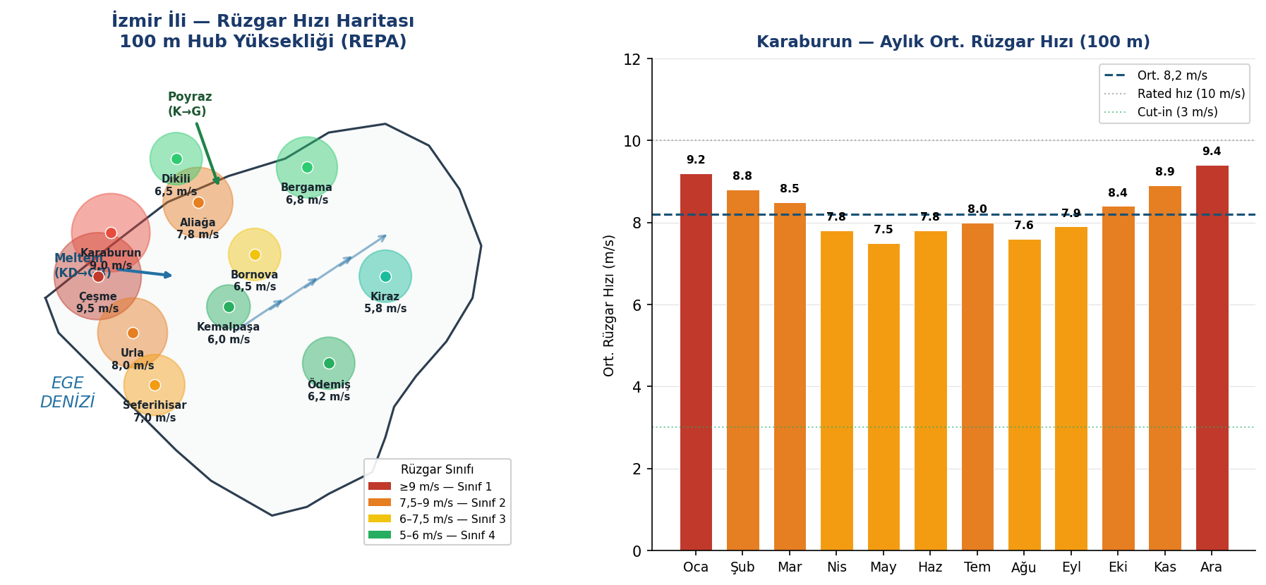
Rüzgar Enerjisi — İzmir Rüzgar Hızı Haritası (REPA, 100 m Hub)
Harita Yorumu ve İzmir İçin Çıkarımlar
Karaburun: Yıllık ort. 8,5–9 m/s → Sınıf 1 rüzgar sahası → CF=%40 hesap tabanı | Çeşme/Alaçatı: En yüksek hız (9,5 m/s) ama SİT+turizm kısıtlı | Kış dönemi (Ara-Mar) poyraz: 9,2–9,4 m/s → yaz mevsimi tamamlayıcı (GES sinerji) | P_Betz = 3.246 kW | P_türbin (Cp=0,45) = 2.463 kW @ v=8,5 m/s
SAÜ EEM | İzmir Yenilenebilir Enerji Analizi

Slide 18
Rüzgar Enerjisi (RES) — Hesaplamalarımız & Temel Göstergeler
%40,0
~0,5
7–10
120.900
Kapasite Faktörü (CF)
Karaburun
EPBT (Yıl)
4–7 Ay
GPBT (Yıl)
Finansal Geri Ödeme
MWh / Yıl
10 Türbin (34,5 MW)
Parametre | Değer | Açıklama
Rüzgar Hızı (v) | 8,5 m/s | Karaburun, 100 m hub ort.
P_rüzgar | 5.474 kW | ½ × 1,225 × 14.527 × (8,5)³
P_Betz_max | 3.246 kW | 0,593 × P_rüzgar (teorik üst sınır)
P_türbin (Cp=0,45) | 2.463 kW | v=8,5 m/s, gerçek çıkış
Yıllık Üretim (1 türbin) | 12.089 MWh | CF=%40 × 30.222 MWh teorik maks.
10 Türbin Toplam | 120.900 MWh | ~34.500 hane | ~56.823 ton CO₂/yıl
Betz Hesabı: P_rüzgar = ½ × 1,225 × 14.527 × (8,5)³ = 5.474 kW → P_Betz = 0,593 × 5.474 = 3.246 kW
EPBT: Onshore RES için üretim enerjisi çok düşük → ~4–7 ay
GPBT: 37,95 M$ yatırım / 12,94 M$/yıl YEKDEM geliri → ~2,9 yıl (brüt) | Gider dahil gerçekçi: 7–10 yıl
SAÜ EEM | İzmir Yenilenebilir Enerji Analizi

Slide 19
Mikro Hidroelektrik
Santral (Mikro-HES)
SAÜ EEM | Yenilenebilir ve Sürdürülebilir Enerji

Slide 20
Mikro-HES — Nedir? Türleri? Avantaj / Dezavantaj
Mikro-HES Nedir?
Kurulu gücü 1–500 kW arasında olan küçük ölçekli hidroelektrik tesislerdir. Akarsuların potansiyel enerjisini türbin-jeneratör setiyle elektriğe dönüştürür. Temel formül: P (W) = [Net Yük (ft) × Akış (gal/dak)] / 10.
Nehir Tipi
Regülatörlü
Suyolu (Kanaldan)
Basınçlı Boru
Depolama yok
Aktarma kanalı
Düşük çevre etkisi
İzmir için uygun
Küçük baraj
Daha kararlı debi
Daha fazla ekolojik etki
Kısmen depolama
Sulama kanalı
Su hakkı kolay
Kentsel kullanım
Düşük maliyet
Yüksek düşü
Kentsel şebeke
Kompakt tasarım
Ilıca Deresi modeli
✅ Avantajlar
❌ Dezavantajlar
• Sürekli (24/7) üretim imkânı
• Minimal görsel çevre etkisi
• Sulama altyapısıyla entegrasyon
• Sera gazı geri ödeme süresi çok kısa (~5,5 ay)
• Düşük işletme ve bakım maliyeti
• Mevsimsel debi bağımlılığı (yaz kuraklığı)
• Sınırlı kurulu güç potansiyeli
• Can suyu ve ekolojik risk
• DSİ su kullanım hakkı süreci
• Yüksek GPBT: 12–18 yıl
SAÜ EEM | İzmir Yenilenebilir Enerji Analizi

Slide 21
Mikro-HES — Sistem Konfigürasyonu, Türbin Tipleri ve İzmir Uygunluğu
Nehir Tipi
(Run-of-River)
Pondaj Tipi
(Günlük Denge)
Kanal Tipi
(Sulama Entegre)
Pompalı Depo
(Pumped Storage)
• Depolama yok — anlık debi
• En düşük çevre etkisi
• Mevsimsel CF değişimi
• İzmir için ana tip
• DSİ can suyu yükümlülüğü
• Küçük rezervuar/gölet
• Günlük yük dengeleme
• Orta çevre etkisi
• Mevsimsel bağımlılık azalır
• Daha yüksek ÇED gerekliliği
• Mevcut sulama kanalları
• Su hakkı kolaylaştırılmış
• Küçük kapasiteli
• Küçük Menderes kooperatifleri
• Düşük maliyet
• Enerji depolama özelliği
• Yüksek altyapı maliyeti
• 2 rezervuar gerekli
• İzmir için uygun değil
• Türkiye'de nadir
İzmir: ★★★★★
İzmir: ★★★☆☆
İzmir: ★★★★☆
İzmir: ★☆☆☆☆
Mikro-HES Türbin Tipleri — Düşü Yüksekliğine Göre Seçim
Pelton Türbini
Francis Türbini
Kaplan Türbini
Arşimet Vidası
Crossflow
(Banki-Michell)
H > 50 m
Ilıca Deresi tipi
H = 10–50 m
Bakırçay / Nif tipi
H < 10 m
K.Menderes tipi
H = 1–10 m
Kanal tipi
H = 2–200 m
Esnek
Yüksek düşü, düşük debi
Etki türbini — su jeti
η = %85–92
Ilıca Deresi (40 m) için uygun
Orta düşü, orta debi
Karışık akışlı — en yaygın
η = %80–92
Bakırçay (12 m) için uygun — en iyi seçim
Düşük düşü, yüksek debi
Eksenel akışlı, değişken kanat
η = %80–90
Küçük Menderes (8 m) için uygun
Çok düşük düşü
Balık dostu tasarım
η = %70–85
Sulama kanalları için ideal
Geniş düşü aralığı
Basit yapı — düşük maliyet
η = %75–85
Mikro ölçek için popüler
✅ İzmir İçin Öneri: Bakırçay ve Nif Çayı için Francis türbinli nehir tipi Mikro-HES optimumdur. Küçük Menderes sulama kanallarında Kaplan veya Arşimet vidası tercih edilmelidir. Ilıca Deresi yüksek düşüsüne (40 m) karşın düşük debisi nedeniyle Pelton ya da Crossflow ile sınırlı kalır.
SAÜ EEM | İzmir Yenilenebilir Enerji Analizi

Slide 22
Hidroelektrik Santrali Parçaları
Set:Suyu tutmaya yarayan büyük bloklardır.
Cebri basınçlı borular:Akışkanın iletilmesine olanak sağlar.
Salyangoz: Burada su belirli bir ivme kazanarak eşit debide çarka gelir.
Türbin:Türbin çarkı, türbin şaftı, türbin kapağı, hız regülatör sistemi, basınçlı yağ
sistemi, türbin yatağı, soğutma sistemi, kumanda panosu ve yardımcı teçhizattan
oluşur.
Jeneratör :Türbin pervaneleri döndüğünde, türbin miline bağlı jeneratörün dev mıknatısları da dönmeye başlayacaktır.
Transformatör (Dönüştürücü):Hidroelektrik santrallerinde genelde düşük gerilimi
yükseltmek amacıyla tasarlanmışlardır.
SAÜ EEM | İzmir Yenilenebilir Enerji Analizi

Slide 23
Mikro-HES — Hesaplamalarımız & Temel Göstergeler
%31,4
0,5–1,5
12–18
5.500
Kapasite Faktörü (CF)
Bakırçay 2 MW
EPBT (Yıl)
Enerji Geri Ödeme
GPBT (Yıl)
Finansal Geri Ödeme
MWh / Yıl
Bakırçay 2 MW
Lokasyon | H (m) | Q (gal/dk) | P_anlık (W) | E_günlük (Wh) | Sıralama
Bakırçay | 12 | 400 | 1.103,2 | 26.476,8 | 1. EN İYİ
Nif Çayı | 15 | 300 | 1.033,2 | 24.796,8 | 2.
Kocaçay | 18 | 250 | 1.032,5 | 24.780,0 | 3.
Küçük Menderes | 8 | 500 | 917,0 | 22.008,0 | 4.
Ilıca Deresi | 40 | 80 | 734,7 | 17.633,3 | 5.
Şaşal Deresi | 25 | 120 | 688,8 | 16.531,2 | 6.
Bakırçay Formülü: P = (39,4 × 0,70) × 400 / 10 = 1.103,2 W
P (W) = [Net Yük (ft) × Akış (gal/dak)] / 10
Ticari Ölçek (2 MW): CF = 5.500 / 17.520 = %31,4 | Sera Gazı Geri Ödeme: (120×10)/(0,434×6.000) = ~5,5 ay
EPBT: İnşaat ve üretim enerjisi az → ~6–18 ay
GPBT: YEKDEM HES: $0,050/kWh → Geri ödeme ~12–18 yıl
SAÜ EEM | İzmir Yenilenebilir Enerji Analizi

Slide 24
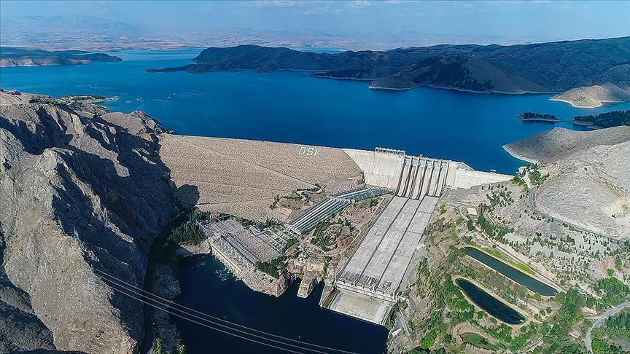
Hidroelektrik Santrali Çevresel Etkileri
Ilıca Deresi 40 metre ile en yüksek düşüye (yüksekliğe) sahip olmasına rağmen suyun akışı yetersiz olduğu için (80 gal/dak) gücü düşük kaldı. Öte yandan Küçük Menderes 500 gal/dak ile en yüksek akışa sahip olsa da yükseklik yetersiz (8 metre) olduğu için liderliği kaptırdı.
Mikro HES'lerin Ormansızlaştırma ve Çevresel Etkileri
Proje alanına ulaşmak için açılan servis yolları, cebri boruların (suyu türbine taşıyan borular) döşenmesi ve üretilen elektriğin şebekeye bağlanması için çekilen enerji nakil hatları, vadi tabanlarında ve yamaçlarda ciddi ağaç kesimine (ormansızlaşmaya) neden olur.
Can Suyu Problemi: Suyun doğal yatağından alınıp borulara hapsedilmesi, nehir yatağındaki su miktarını (can suyu) kritik seviyelere düşürür. Kuruma tehlikesiyle baş başa bırakır.
SAÜ EEM | İzmir Yenilenebilir Enerji Analizi

Slide 25
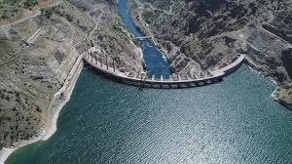
Hidroelektrik Santrali İstihdam Potansiyeli
2. Bölgesel Etkiler ve İstihdam Sağlama Potansiyeli
Hafriyat, nakliye ve inşaat işlerinde doğrudan yöre halkı için geçici ama yoğun bir istihdam kapısıdır.
Tesisin bakımı, güvenliği ve işletilmesi için tekniker ve operatör kadrolarına ihtiyaç duyulur.
3. Mikro HES'lerde Düşük Verim (Kapasite Faktörü) Problemi
HES'lerin su depolama (rezervuar) alanı olmadığı için (nehir tipi/regülatör tipi), sadece o an dereden akan suyla elektrik üretirler.
4. "Mahsuplaşma" ve Ürettiğini Tüket Modeli
Mahsuplaşma Nedir? Artık yatırımcılara "Sadece elektriği üretip devlete satayım" modelinden ziyade, kendi tüketimini karşılamak için üretim yapma modeli teşvik ediliyor. Örneğin, bölgedeki büyük bir sanayi tesisi, tarımsal sulama kooperatifi veya bir belediye, kendi elektrik ihtiyacını karşılamak için bir mikro HES kurabilir.
Neden "Artık Ürettiğini Tüket" Diyorlar?
Çünkü elektrik şebekeleri (iletişim hatları ve trafolar) kapasite sınırlarına ulaştı.
SAÜ EEM | İzmir Yenilenebilir Enerji Analizi

Slide 26
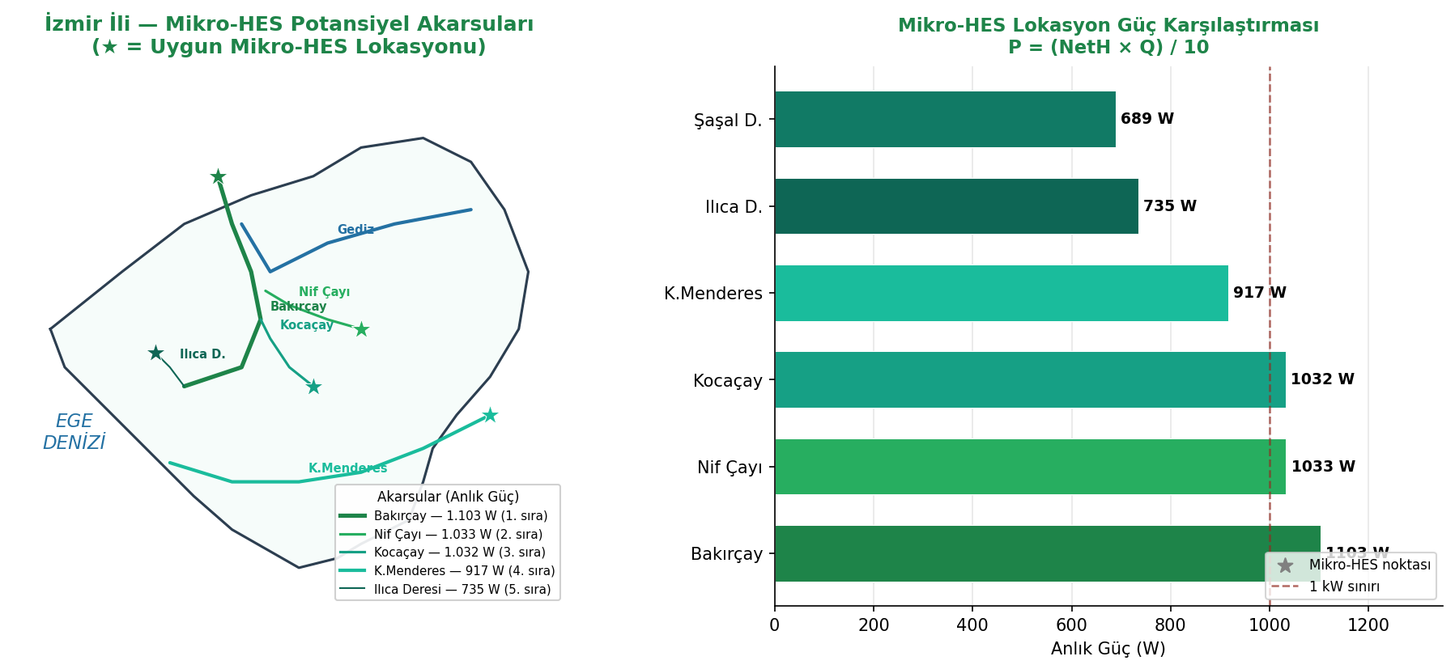
Mikro-HES — İzmir Akarsuları ve Hidrolojik Potansiyel Haritası
Harita Yorumu ve İzmir İçin Çıkarımlar
Bakırçay: En yüksek debi×düşü dengesi → P = 1.103 W → 2 MW çiftlik 5.500 MWh/yıl | CF = %31,4 (mevsimsel kış-bahar debisi ağırlıklı); sera gazı geri ödeme ~5,5 ay | Tüm lokasyonlar Francis türbini (H=10–50 m) veya Kaplan (K.Menderes) için uygun | Yaz kuraklığı Temmuz–Eylül: debi %60–70 azalır → yıllık CF düşürür
SAÜ EEM | İzmir Yenilenebilir Enerji Analizi

Slide 27
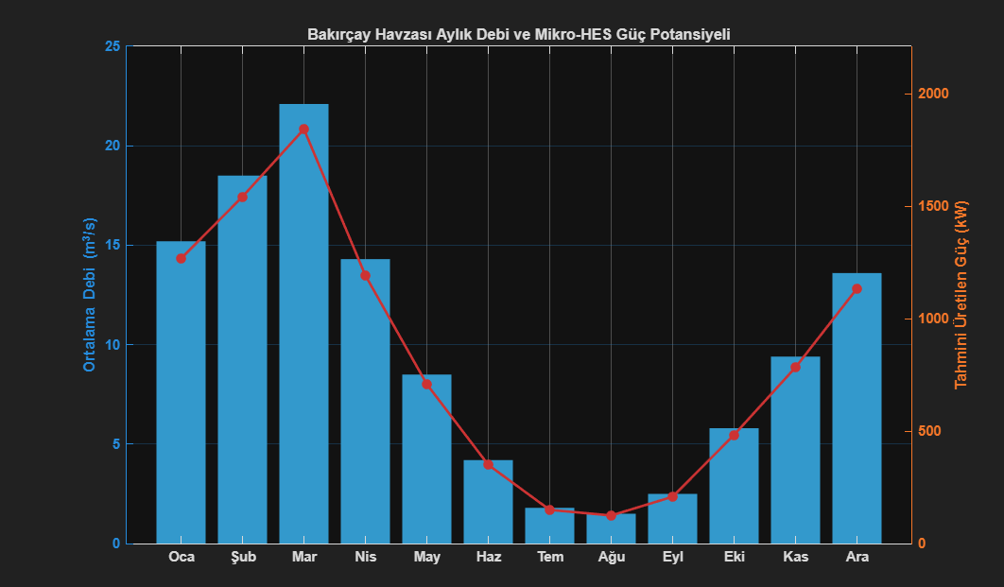
Mikro-HES — Hesaplamalarımız & Temel Göstergeler
Grafik, Bakırçay Havzası'ndaki ortalama su debisi ile mikro-HES enerji üretim potansiyelinin birbiriyle doğrudan orantılı olduğunu ve özellikle Mart ayında (yaklaşık 22 m³/s debi ile) zirveye ulaştığını göstermektedir. Yaz aylarında yaşanan keskin düşüş ise, kurulacak sistemin enerji üretiminde mevsimsel hidrolojik koşullara ne kadar bağımlı olacağını açıkça ortaya koymaktadır.
SAÜ EEM | İzmir Yenilenebilir Enerji Analizi

Slide 28
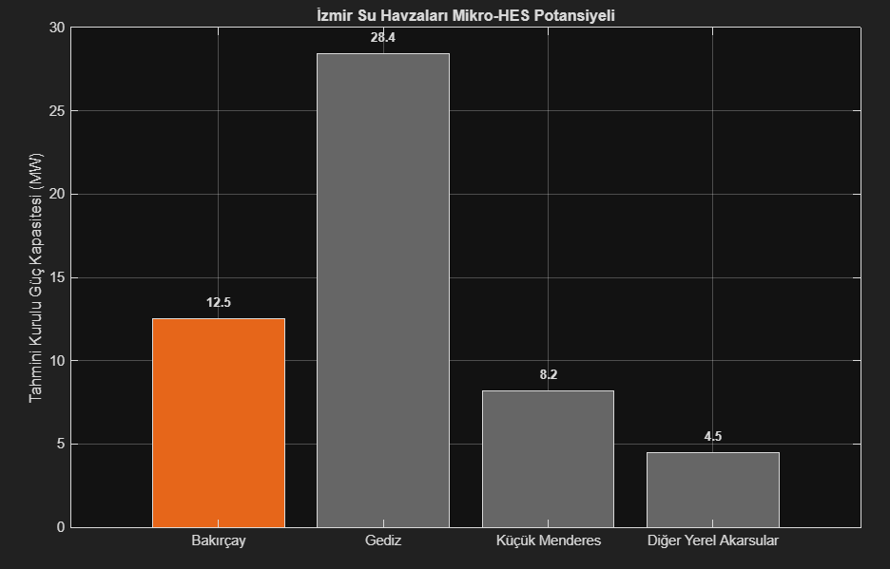
Mikro-HES — Hesaplamalarımız & Temel Göstergeler
İzmir genelindeki su havzalarının mikro-HES potansiyelleri karşılaştırıldığında, Gediz Havzası 28.4 MW ile en yüksek kapasiteye sahip bölge olarak öne çıkmaktadır. Bununla birlikte, incelememizin odak noktasını oluşturan Bakırçay Havzası, 12.5 MW'lık tahmini kurulu gücüyle bölgedeki en yüksek potansiyele sahip ikinci havza konumundadır ve yenilenebilir enerji yatırımları açısından oldukça güçlü ve değerlendirilebilir bir profil çizmektedir.
SAÜ EEM | İzmir Yenilenebilir Enerji Analizi

Slide 29
Nükleer Enerji
SAÜ EEM | Yenilenebilir ve Sürdürülebilir Enerji

Slide 30
Nükleer Enerji — Nedir? Nesilleri? Avantaj / Dezavantaj
Nükleer Enerji Nedir?
Uranyum-235 veya plütonyum-239 gibi ağır atom çekirdeklerinin fisyonu (parçalanması) ile açığa çıkan ısı enerjisinin buhar türbini aracılığıyla elektriğe dönüştürülmesidir. Fisyon reaksiyonu zincirleme sürer ve kontrollü biçimde yönetilir.
Nesil I (1950–70)
Nesil II (1970–90)
Nesil III (1990–)
Nesil IV (2030+)
İlk prototip
tesisler
Düşük verim
Hizmet dışı
PWR / BWR /
CANDU
Aktif güvenlik
Mevcut filo
VVER-1200
AP1000
Pasif güvenlik
Akkuyu NGS
SMR / Erimiş Tuz
Atık geri dön.
H₂ üretimi
AR-GE aşaması
✅ Avantajlar
❌ Dezavantajlar
• En yüksek CF: %90+ (hava bağımsız)
• En düşük CO₂: ~12 g CO₂/kWh (rüzgarla eşit)
• Küçük arazi kullanımı (GES'ten 75x, RES'ten 360x)
• 60–80 yıl işletme ömrü
• Enerji arz güvenliği ve baz yük kapasitesi
• Çok yüksek yatırım: 6–12 M$/MW
• GPBT: 30–40 yıl (en yavaş geri ödeme)
• Nükleer atık: binlerce yıl depolama
• Kaza riski ve kamuoyu kabulü sorunu
• İzmir: aktif fay + 4,5M nüfus → UYGUN DEĞİL
SAÜ EEM | İzmir Yenilenebilir Enerji Analizi

Slide 31
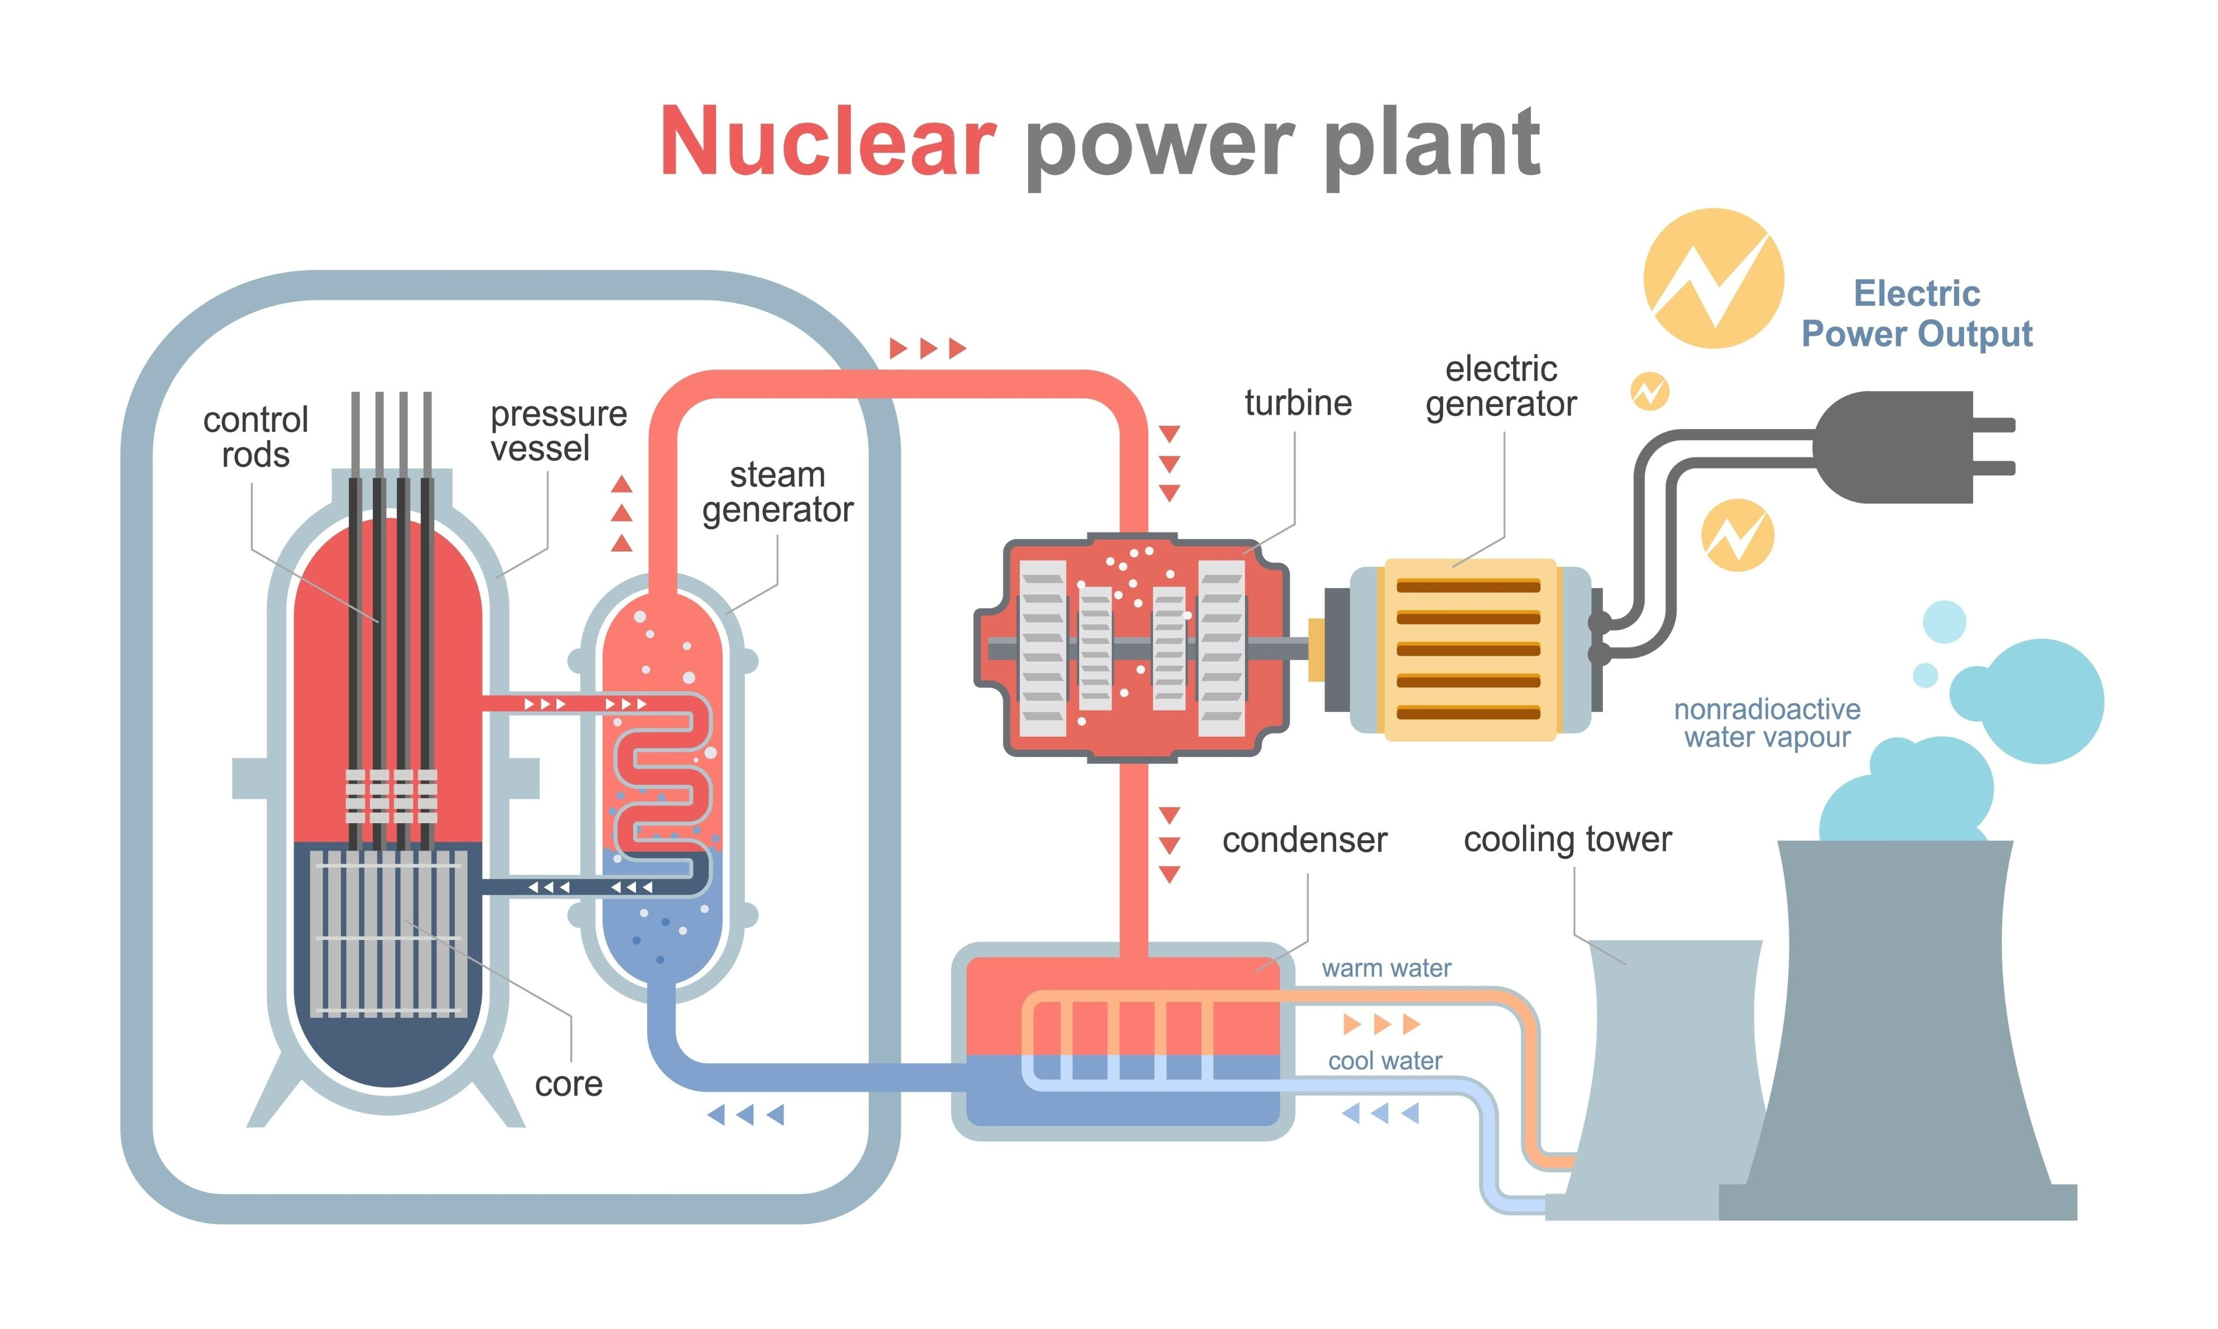
Küçük Modüler Reaktörler (SMR - Small Modular Reactors)
Çalışma prensibi olarak geleneksel büyük nükleer santrallere çok benzer, ancak ölçekleri, üretim şekilleri ve güvenlik tasarımları açısından devrim niteliğinde farklılıklara sahiptir.
Enerji sistemleri ve şebeke analizleri perspektifinden bakıldığında SMR'ler, özellikle yenilenebilir enerji kaynaklarının (güneş, rüzgar veya mikro-HES gibi) dalgalı üretimini dengelemek ve şebekeye baz yük sağlamak için tasarlanmış, esnek ve kompakt güç üniteleridir. Kapasiteleri genellikle 300 MW(e) ve altındadır.
SMR'leri "Farklı" Yapan Nedir?
Modülerlik: Sahada inşa edilmek yerine fabrikalarda standart modüller halinde (PCB veya motor sürücü kartları gibi düşünebilirsin) üretilirler. Tıra veya trene yüklenip sahaya getirilir ve birbirine bağlanırlar.
Ölçeklenebilirlik: Başlangıçta 50 MW'lık tek bir modül kurup, enerji talebi arttıkça yanına yeni modüller ekleyerek kapasite artırılabilir.
Pasif Güvenlik: İnsan müdahalesi veya harici AC gücü gerektirmeden, sadece yerçekimi ve doğal konveksiyon kurallarıyla acil durumlarda kendi kendini soğutabilirler.
SAÜ EEM | İzmir Yenilenebilir Enerji Analizi

Slide 32
Nükleer Enerji — Yer Seçimi Kriterleri ve Soğutma Sistemleri
Reaktör Soğutma Sistemi Tipleri
IAEA SSG-9 Yer Seçimi Kriterleri
Once-through
30–50 m³/s sürekli su
En verimli soğutma
Termal kirlilik riski
Kıyı konumu gerekli
Akkuyu: Akdeniz kıyısı
Jeolojik Kararlılık
Aktif faydan min. 8 km mesafe
İzmir: ❌ İzmir Fayı üzerinde
Soğutma Kulesi
Sismik Risk
PGA < 0,3g (tasarım tabanı)
İzmir: ❌ PGA > 0,5g bölge
Su buharlaşması ile soğutma
Daha az su tüketimi
Sis/nem üretir
İç kara tesisler için
Türkiye'de yaygın
Nüfus Yoğunluğu
10 km EPZ içinde az nüfus
İzmir: ❌ 4,5M metropol
Soğutma Suyu
Min. 30–50 m³/s kesintisiz
İzmir: ⚠️ Körfez ekosistemi
Kuru Soğutma
Ulaşım
İzmir: ✅ İyi altyapı
Su gerektirmez
15–20% verim kaybı
Sıcak iklimlerde sorunlu
SMR için uygun
Maliyet yüksek
Karayolu, demiryolu erişim
Toprak Taşıma
Temel zemin min. 50 MPa dayanım
İzmir: ❌ Alüvyon zemin riski
Pasif Soğutma
(Nesil III+)
Yer çekimi + doğal sirk.
Güç kesintisinde çalışır
VVER-1200, AP1000
Fukushima dersi
En güvenli sistem
⚠️ İzmir İçin Sonuç: IAEA SSG-9 kriterlerine göre İzmir, nükleer santral yer seçiminde 6 kriterden 4'ünü karşılayamamaktadır. Aktif fay üzerindeki konum, 4,5 milyon nüfuslu metropol ve EPZ tahliye imkânsızlığı, 7130 Sayılı Kanun ve IAEA standardı çerçevesinde nükleer tesisi yasal ve teknik açıdan dışlamaktadır. Türkiye'nin nükleer kapasitesi tektonik açıdan kararlı Akkuyu (Mersin) bölgesinde planlanmaktadır.
SAÜ EEM | İzmir Yenilenebilir Enerji Analizi

Slide 33
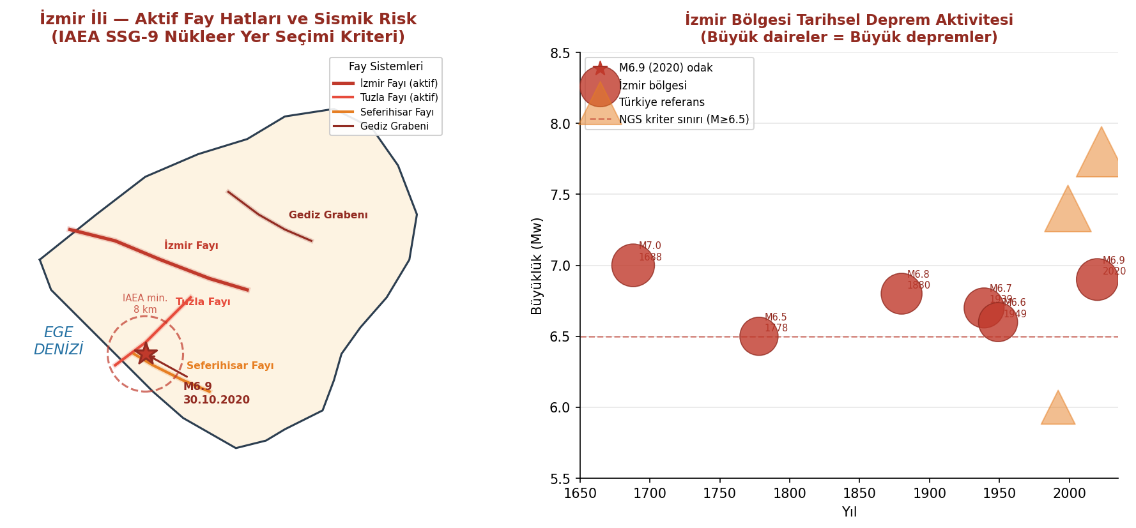
Nükleer Enerji — İzmir Aktif Fay Sistemleri ve Sismik Risk Haritası
Harita Yorumu ve İzmir İçin Çıkarımlar
İzmir + Tuzla + Seferihisar fayları: Batı Anadolu Açılma Rejimi aktif kuşağı | 30.10.2020 Seferihisar Mw 6,9: En son büyük deprem → NGS tasarım kriteri çok üstü | IAEA SSG-9: Aktif fay hattına min. 8 km → İzmir ili kriterini karşılayamaz | 4,5 M nüfuslu EPZ: Tahliye operasyonel açıdan imkânsız → Yasal ve teknik eleme
SAÜ EEM | İzmir Yenilenebilir Enerji Analizi

Slide 34
Nükleer Enerji — İzmir Uygunluk Değerlendirmesi
~%90
6–10
30–40
ELENDI
Kapasite Faktörü (CF)
Küresel ortalama
EPBT (Yıl)
Enerji Geri Ödeme
GPBT (Yıl)
Finansal Geri Ödeme
İzmir için
Uygun DEĞİL
Risk Faktörü | İzmir Durumu | Standart / Kriter
Depremsellik | İzmir + Tuzla + Seferihisar Fayı; 30.10.2020 Mw 6,9 | IAEA SSG-9: Aktif faya min. 8 km zorunlu
Nüfus / Tahliye | 4,5 milyon nüfus; 30 km yarıçapta milyonlarca kişi | EPZ tahliye planı operasyonel değil
Jeopolitik | Ege kıyısı; Yunanistan kara suları tartışmaları | Espoo Sözleşmesi sınır ötesi ÇED
Sosyal Kabul | Yüksek çevre bilinci; sivil muhalefet yoğun | IEA: Sosyal onay zorunlu koşul
⚠️ SONUÇ: İzmir'de Nükleer Santral UYGUN DEĞİLDİR
7130 Sayılı Nükleer Güvenlik Kanunu ve IAEA SSG-9 kriterleri; İzmir'in aktif fay yapısı,
4,5 milyon nüfuslu metropol yapısı ve EPZ tahliye imkânsızlığı nedeniyle nükleer santral
kurulumunu yasal ve teknik açıdan dışlamaktadır. Türkiye'nin nükleer kapasitesi Akkuyu NGS (Mersin) ile sağlanmaktadır.
SAÜ EEM | İzmir Yenilenebilir Enerji Analizi

Slide 35
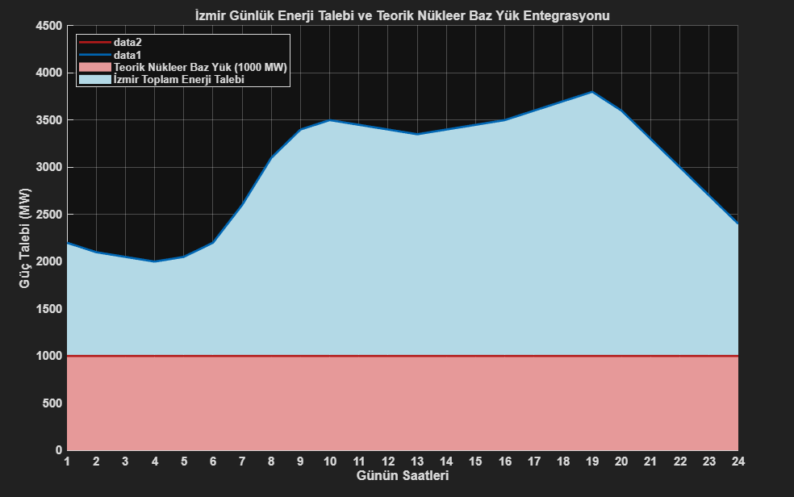
Nükleer Enerji — İzmir Uygunluk Değerlendirmesi
1000 MW'lık nükleer santral İzmir'in sürekli baz yükünü karşılarken; gün içinde 4000 MW'a ulaşan değişken talebi dengelemek için mikro-HES gibi esnek enerji kaynaklarına ihtiyaç duyulmaktadır.
SAÜ EEM | İzmir Yenilenebilir Enerji Analizi

Slide 36
Karşılaştırma
ve Sonuç
SAÜ EEM | Yenilenebilir ve Sürdürülebilir Enerji

Slide 37
Dört Kaynak Karşılaştırmalı Analiz Tablosu
Gösterge | GES (50 MWp) | RES (34,5 MW) | Mikro-HES (2 MW) | Nükleer
Kapasite Faktörü | %15,9 | %40,0 ★ | %31,4 | ~%90 (teorik)
Yıllık Üretim | 69.800 MWh | 120.900 MWh ★ | 5.500 MWh | —
Karşılanan Hane | ~19.900 | ~34.500 ★ | ~1.570 | —
CO₂ Tasarrufu | ~32.806 ton/yıl | ~56.823 ton/yıl ★ | ~2.585 ton/yıl | —
EPBT | 1,5–2,5 yıl | ~0,5 yıl ★ | 0,5–1,5 yıl | 6–10 yıl
GPBT | 8–12 yıl | 7–10 yıl ★ | 12–18 yıl | 30–40 yıl
YEKDEM Geliri/yıl | ~8–9 M$/yıl | ~12,9 M$/yıl ★ | ~0,27 M$/yıl | —
İzmir Uygunluğu | Çok İyi (★★★★) | EN UYGUN (★★★★★) | Sınırlı (★★★) | UYGUN DEĞİL ✗
SAÜ EEM | İzmir Yenilenebilir Enerji Analizi

Slide 38
GPBT & EPBT Karşılaştırması — Her Santral İçin
GPBT (Geri Ödeme Süresi): Finansal yatırımın geri kazanıldığı süre (yıl). EPBT (Enerji Geri Ödeme Süresi): Kurulum ve üretim için harcanan enerji miktarının, tesisin kendi üretimiyle karşılanması için gereken süre (yıl).
GES
(50 MWp)
RES
(34,5 MW)
Mikro-HES
(2 MW)
Nükleer
Kapasite Faktörü
Kapasite Faktörü
Kapasite Faktörü
Kapasite Faktörü
%15,9
%40,0
%31,4
~%90
EPBT
EPBT
EPBT
EPBT
1,5–2,5 yıl
~0,5 yıl (4–7 ay)
0,5–1,5 yıl
6–10 yıl
GPBT
GPBT
GPBT
GPBT
8–12 yıl
7–10 yıl ★
12–18 yıl
30–40 yıl
YEKDEM Tarifesi
YEKDEM Tarifesi
YEKDEM Tarifesi
YEKDEM Tarifesi
13,3 $/kWh
$0,107/kWh
$0,050/kWh
—
SAÜ EEM | İzmir Yenilenebilir Enerji Analizi

Slide 39
Neden RES? — Hibrit Senaryo ve Sonuç
🏆 BİRİNCİL
ÖNERİ
Hibrit Senaryo: GES + RES + Mikro-HES
Kaynak | Güç | Yıllık Üretim
RES (Karaburun) | 34,5 MW | 120.900 MWh
GES (Torbalı/Selçuk) | 50 MWp | 69.800 MWh
Mikro-HES (Bakırçay) | 2 MW | 5.500 MWh
TOPLAM | ~86 MW | ~196.200 MWh
RÜZGAR ENERJİSİ
CF
%40,0
Üretim
120.900 MWh/yıl
2.
GES
Hane
~34.500
69.800 MWh | CF %15,9
3.
Mikro-HES
CO₂
~56.823 ton/yıl
5.500 MWh | Yerel kullanım
4.
Nükleer
GPBT
7–10 yıl
Fay + nüfus → ELENDİ
YEKDEM
~$12,9M/yıl
Hibrit Toplam: ~196.200 MWh/yıl | ~56.000 hane | ~92.000 ton CO₂/yıl
SAÜ EEM | İzmir Yenilenebilir Enerji Analizi

Slide 40
Teşekkürler
Soru ve görüşleriniz için hazırız.
İzmir İli Yenilenebilir Enerji Analizi
GES · RES · Mikro-HES · Nükleer
Danışman: Doç. Dr. Ceyda Aksoy Tırmıkçı
Can Burak Turcan · Afra Katırcı · Vahit Cem Bozkaya
SAÜ | Elektrik-Elektronik Mühendisliği | 2024–2025

